Slide 1
SZKOLENIE PRZEDRAJDOWE
Warszawa, 2022-01-22

Slide 2
Rajd Nawigacyjny - elementy
Odprawa
Próby SZ
Test BRD
START
PKC
META
Warszawa, 2022-01-22

Slide 3
Odprawa
Należy stawić się punktualnie wg informacji przedrajdowej
Omówienie podstawowych zagadnień rajdu
Informacje na temat trasy, ewentualnych „nagłych wypadków”
Omówienie PKPów występujących na trasie oraz harmonogramu
Czas na zadawanie pytań
Warszawa, 2022-01-22

Slide 4
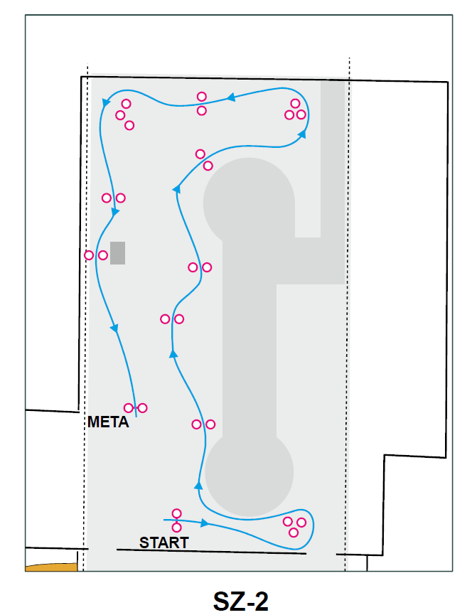
Próby SZ
Próby sprawności kierowania pojazdem
Przeprowadzane na wyłączonym z ruchu placu
Start i Meta - sędziowie
Poruszanie się zgodnie ze schematem
Pomylenie trasy – taryfa
Kara za potrącenie słupków
Warszawa, 2022-01-22

Slide 5
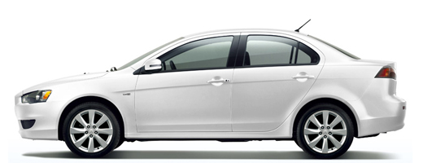
Próby SZ
Start z linii – linia przebiega inaczej niż w sporcie, nie po obrysie a na wysokości przedniej osi
Odliczanie od 5,4… - ruszenie przed START karane jako falstart
Warszawa, 2022-01-22

Slide 6
Próby SZ
Meta – linia słupków między osiami, bezwzględne zatrzymanie pojazdu (zatrzymanie czasu w momencie odbicia amortyzatorów)
Punkty karne
Zasady liczenia
Warszawa, 2022-01-22

Slide 7
START / PKC / META
Oznaczenie strefy
Zasady wjazdu na strefę – po przekroczeniu znaku początku strefy należy niezwłocznie udać się do sędziego W przypadku wystąpienia„kolejki” do PKC, a wystąpienia zadanego czasu wjazdu, pilot ma prawo przynieść sędziemu kartę drogową, po jej oddaniu samochód może przejechać przez strefę, z zachowaniem dużej ostrożności
Po zdaniu karty należy niezwłocznie opuścić strefę
Warszawa, 2022-01-22

Slide 8
Materiały rajdowe - itinerer
Warszawa, 2022-01-22

Slide 9
Materiały rajdowe - mapa
Warszawa, 2022-01-22

Slide 10
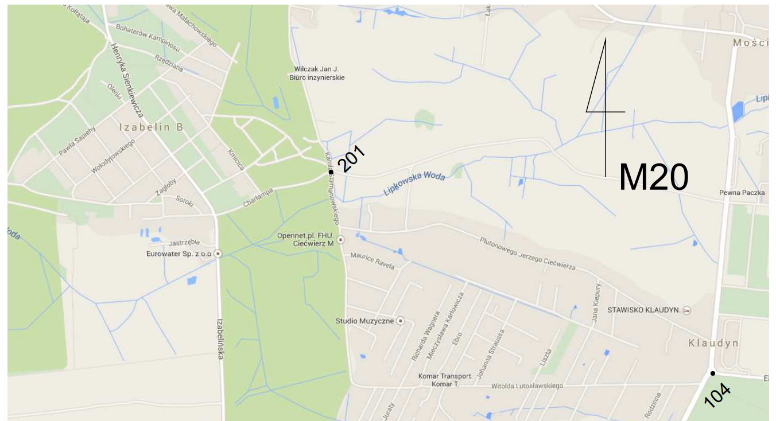
Materiały rajdowe - mapa
Warszawa, 2022-01-22

Slide 11
Materiały rajdowe – PKPy
PKP z obsługą sędziowską
PKP samoobsługowy
PKP samoobsługowy z zadanym kierunkiem manewru
PKP samoobsługowy „zawróć”
Warszawa, 2022-01-22

Slide 12
Materiały rajdowe – karta drogowa
Warszawa, 2022-01-22

Slide 13
Podstawowe zasady - Skrzyżowania
Jednoznaczne przejazdy uwarunkowane sytuacją drogową. Brak wyboru kierunku jazdy. Droga może zostać „zamknięta” również przez inne elementy zastosowane w itinererze jak np. constans
Warszawa, 2022-01-22

Slide 14
Podstawowe zasady - Skrzyżowania
Z zasady w bramy nie wjeżdżamy. Wszystkie sytuacje drogowe, które nakazują wjazd w bramę muszą jednoznacznie wynikać z materiałów rajdowych
Bramy zawsze oznaczane są dwoma kółkami
Warszawa, 2022-01-22

Slide 15
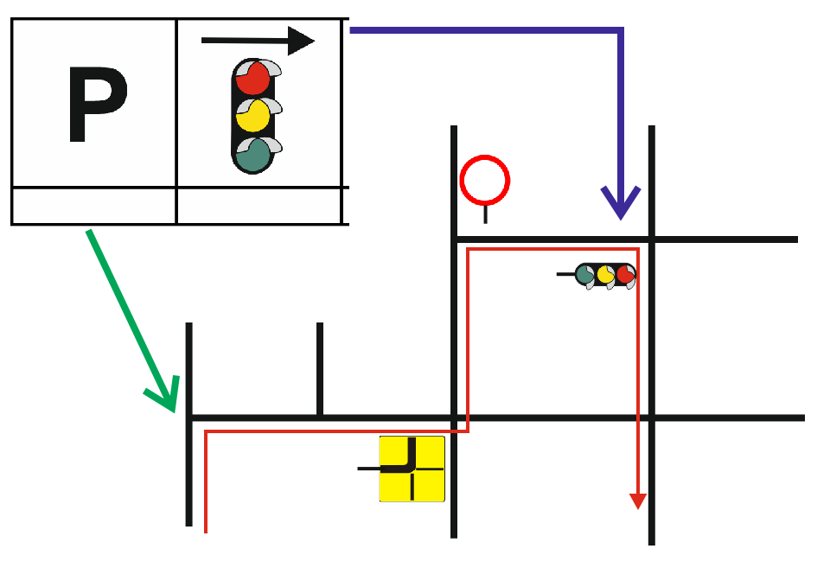
Podstawowe zasady – „Kiełbasa”
Jeżeli skrzyżowanie, na które najeżdżamy nie jest opisane w itinererze, pokonujemy je zawsze na wprost lub tak jak wskazuje kierunek drogi głównej.
Skrzyżowania z jednoznacznym przejazdem pokonujemy zgodnie z zasadami ruchu drogowego.
Warszawa, 2022-01-22

Slide 16
Podstawowe zasady – „Kiełbasa”
Jeżeli skrzyżowanie nie jest opisane w itinererze, a wskazany jest na nim kierunek drogi głównej, pokonujemy je zawsze wzdłuż drogi głównej.
Jeżeli skrzyżowanie nie jest opisane w itinererze, i brak jest wytyczonej drogi głównej, pokonujemy je zawsze na wprost.
Warszawa, 2022-01-22

Slide 17
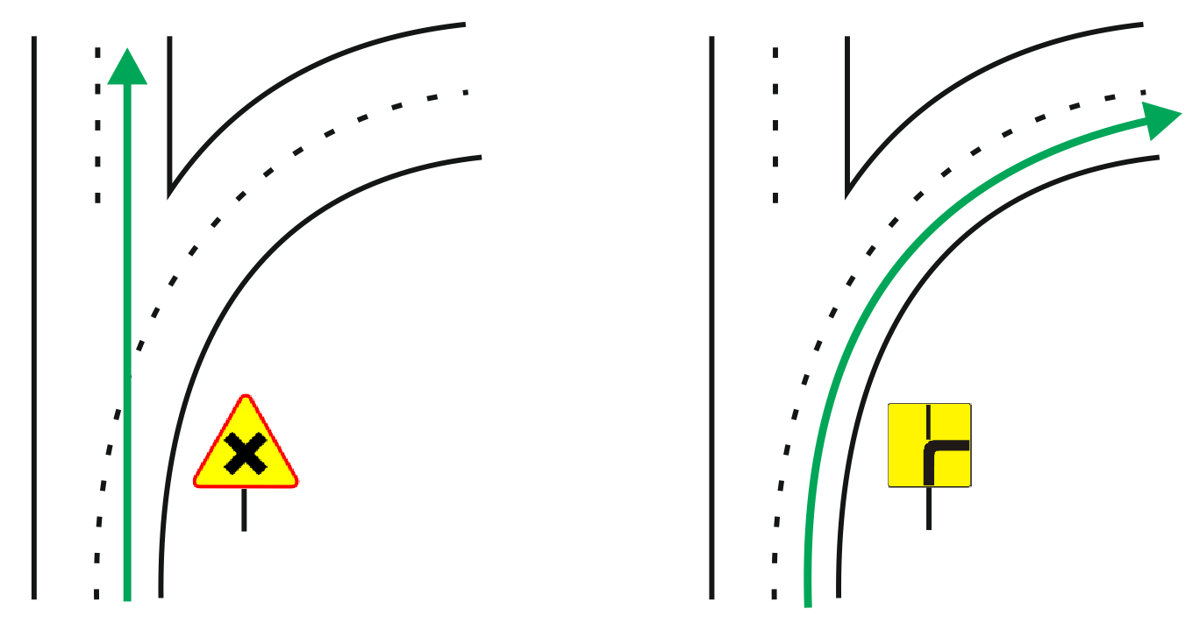
Podstawowe zasady – „Kiełbasa”
Linie poziome na jezdni nie wyznaczają toru jazdy.
Warszawa, 2022-01-22

Slide 18
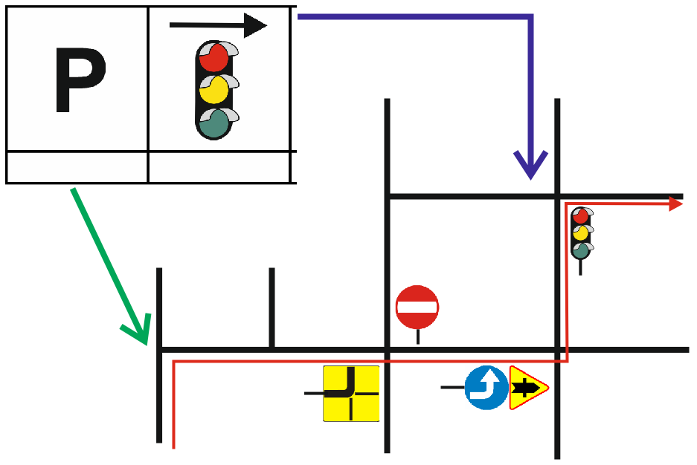
Podstawowe zasady – „Kiełbasa”
Sytuacje w których nie da się podążać drogą główną pokonujemy na wprost bądź zgodnie z jednoznacznym wyjazdem.
Warszawa, 2022-01-22

Slide 19
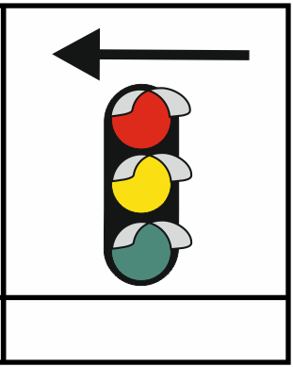
Podstawowe zasady – Światła
Manewry na światłach opisane w itinererze wykonujemy wyłącznie na skrzyżowaniach, światła dotyczące przejścia dla pieszych pomiędzy skrzyżowaniami są pomijane (nie można ich opisywać w itinererze).
Warszawa, 2022-01-22

Slide 20
Podstawowe zasady – Strzałki
Jeżeli mamy do czynienia ze skrzyżowaniem opisanym strzałkami, szukamy dokładnie takiego skrzyżowania, jakie jest narysowane. Dotyczy to zarówno skrzyżowań jak i rond.
Warszawa, 2022-01-22

Slide 21
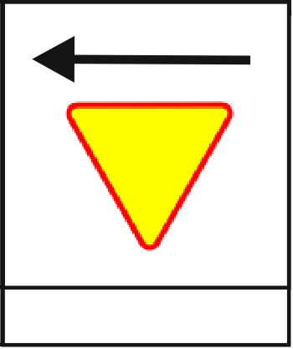
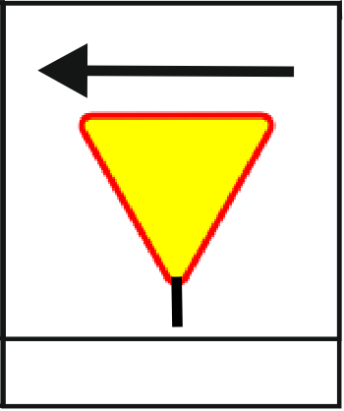
Podstawowe zasady – Znaki drogowe
Znaki bez „nóżki” mogą występować w dowolnym zestawie znaków. Znaki z „nóżką” muszą występować dokładnie w takiej postaci, jak widnieją w itinererze.
Warszawa, 2022-01-22

Slide 22
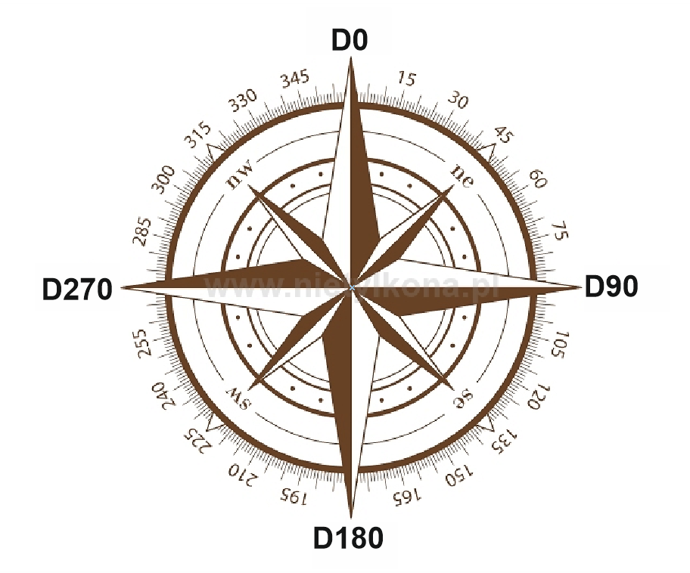
Podstawowe zasady – Kąty drogowe
Warszawa, 2022-01-22

Slide 23
Podstawowe zasady – Obiekty inżynieryjne
pod wiaduktami przez mosty i tory
Warszawa, 2022-01-22

Slide 24
Podstawowe zasady – Jazda z natury
Warszawa, 2022-01-22

Slide 25
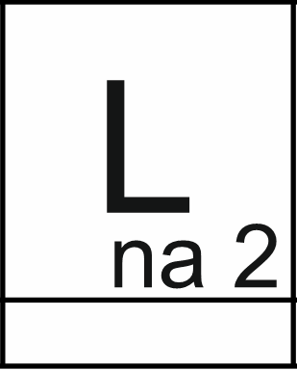
Podstawowe zasady – Manewry wielokrotne; Manewry „na którymś”
Warszawa, 2022-01-22

Slide 26
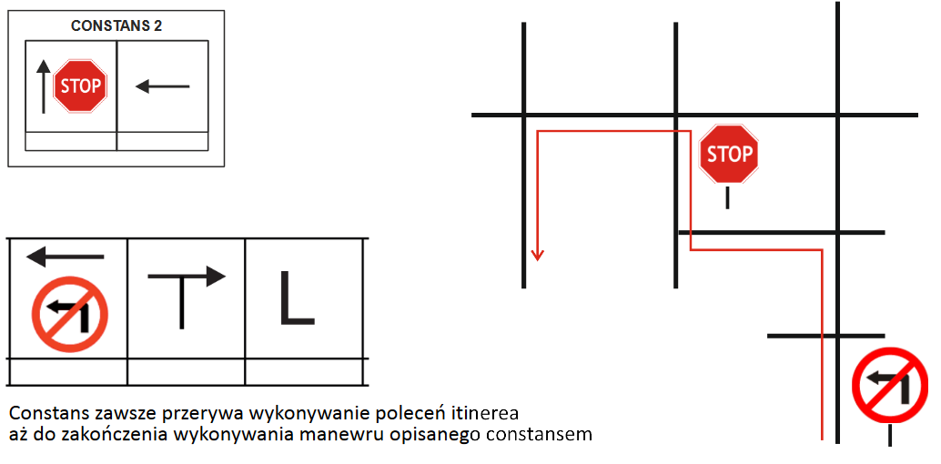
Podstawowe zasady – constans
Warszawa, 2022-01-22

Slide 27
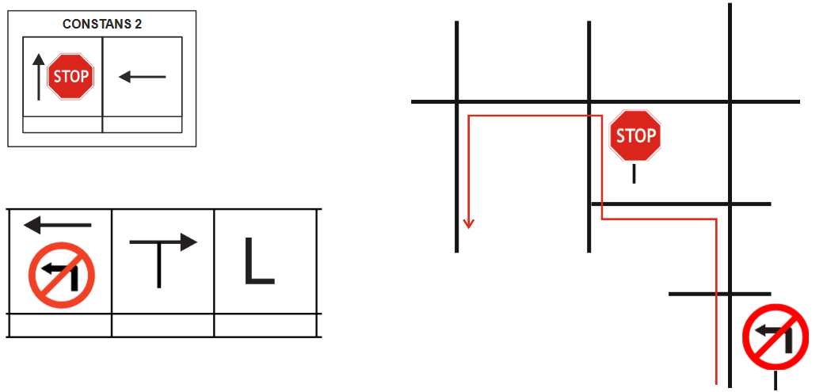
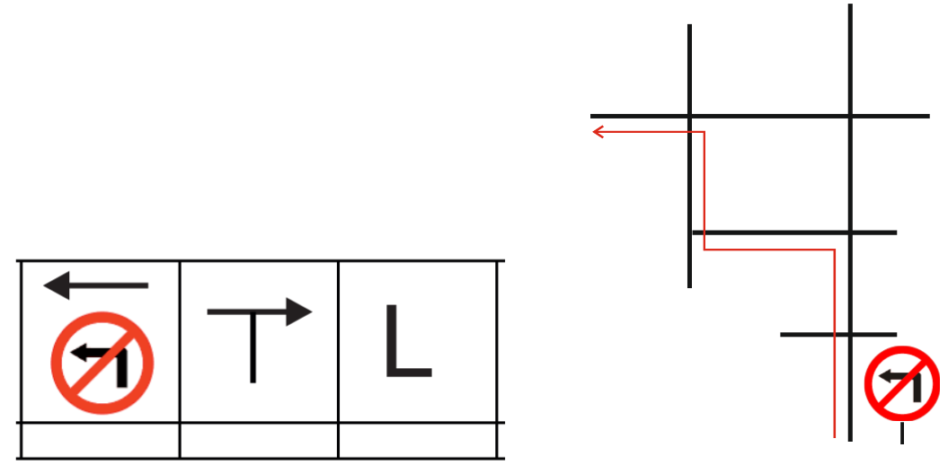
Podstawowe zasady – constans
Po lewej stronie znajduje się przejazd w którym występuje constans, po prawej przejazd tych samych manewrów kiedy constans nie obowiązuje. Porównaj jak zmienia się przejazd.
Warszawa, 2022-01-22

Slide 28
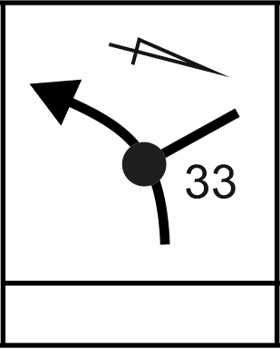
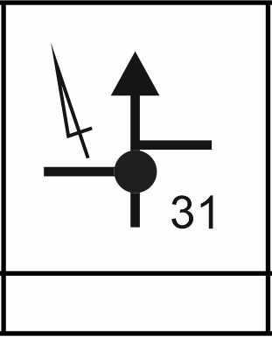
Podstawowe zasady – Punkty nawiązania i kierunki świata
W itinererze znajdują się przynajmniej trzy jawne punkty nawiązania na mapie, zaznaczone także w kratkach itinerera. Jeżeli zabłądzimy, zawsze możemy się tam odnaleźć i kontynuować dalej jazdę od tego miejsca, wg kolejnych poleceń itinerera.
Warszawa, 2022-01-22

Slide 29
PYTANIA???
Warszawa, 2022-01-22

Slide 30
DO ZOBACZENIA NA MECIE!
Powodzenia!
Warszawa, 2022-01-22

